Slide 1
ПРАКТИКУМ ПО ПРОГРАММИРОВАНИЮ
Интеграция LLM
LangGraph

Slide 2
Что такое LangGraph
LangGraph — это фреймворк с открытым исходным кодом для создания, управления и развёртывания долгоживущих (long-running), «помнящих» своё состояние (stateful) ИИ-агентов.
LangGraph трансформирует статичные, линейные рабочие процессы в динамические, графовые структуры, позволяя разработчикам создавать гораздо более гибких и интеллектуальных агентов. Этот фреймворк открывает двери для построения сложных RAG-систем, способных адаптироваться, принимать решения и выполнять итеративные процессы, что было бы крайне затруднительно или невозможно с использованием только линейных цепочек

Slide 3
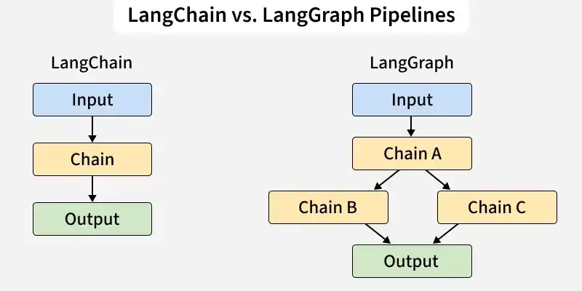
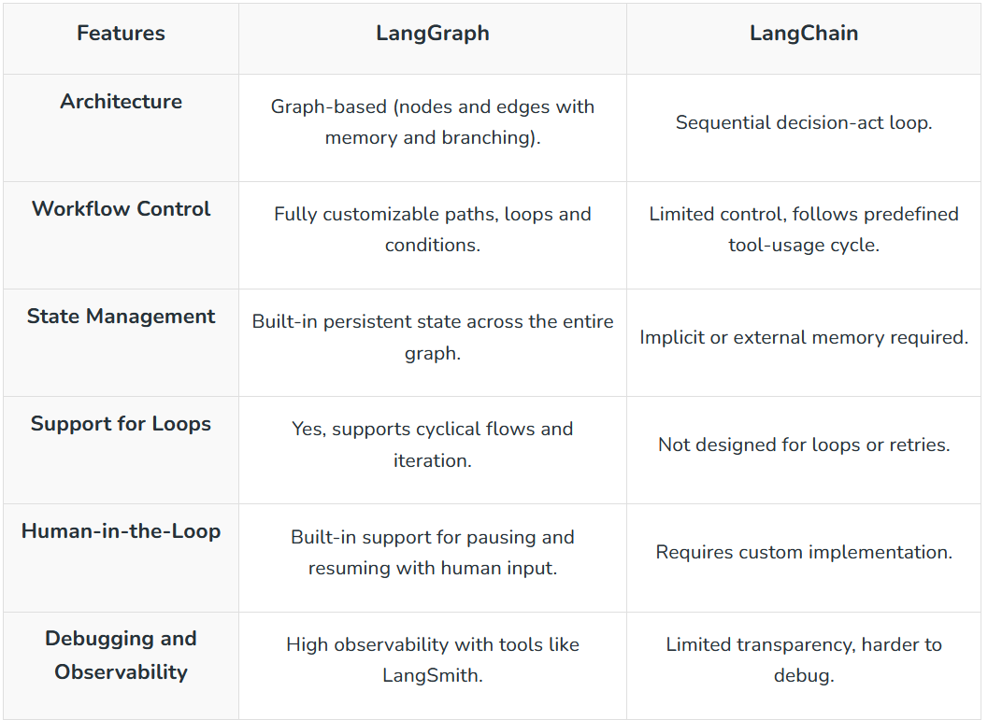
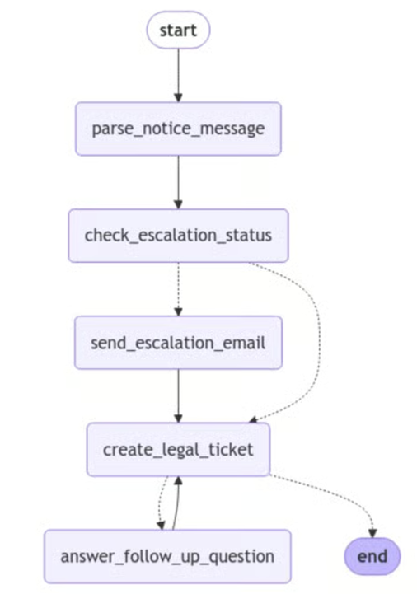
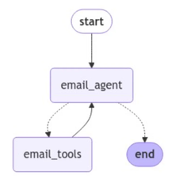
LangChain vs. LangGraph

Slide 4
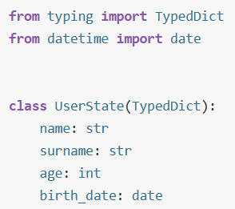
Состояния (States)
Состояния (States): Это центральный элемент, представляющий текущее состояние выполнения графа. Состояние — это изменяемый объект (часто словарь), который передается между узлами. Оно содержит всю необходимую информацию, такую как пользовательский запрос, результаты поиска, сгенерированные ответы и любые промежуточные данные, которые могут потребоваться следующим узлам. Изменение состояния одним узлом влияет на последующие узлы.

Slide 5
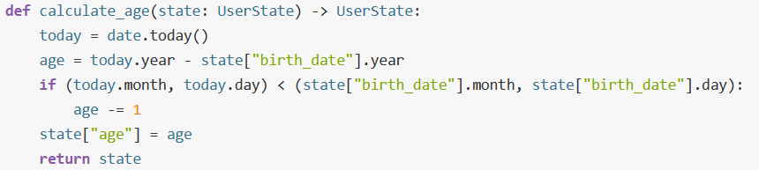
Узлы (Nodes)
Узлы (Nodes): Узлы являются строительными блоками графа, представляющими дискретные шаги или функции в рабочем процессе. Каждый узел выполняет определенную операцию, например, извлечение документов из векторной базы данных (Retrieval Node), генерацию ответа с помощью LLM (Generation Node) или постобработку результатов. Узлы принимают текущее состояние в качестве входных данных и возвращают обновленное состояние.

Slide 6
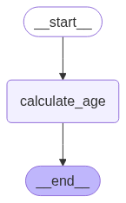

Рёбра (Edges)
Рёбра (Edges): Рёбра определяют переходы между узлами, указывая, какой узел должен быть выполнен следующим. В отличие от линейных цепочек, LangGraph позволяет создавать как прямые, так и условные рёбра. Условные рёбра позволяют графу динамически выбирать следующий шаг на основе логики, реализованной в узле-маршрутизаторе.

Slide 7
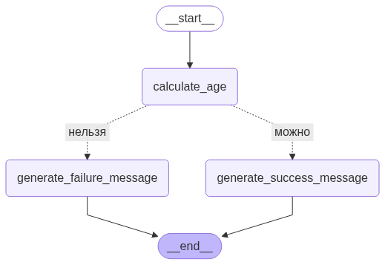
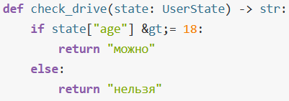
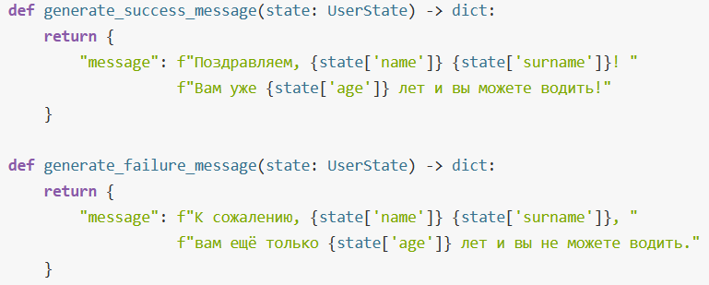
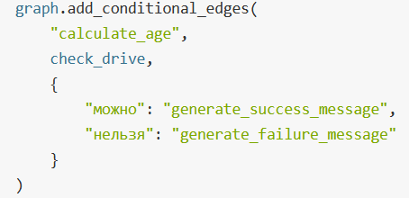


Условные рёбра

Slide 8
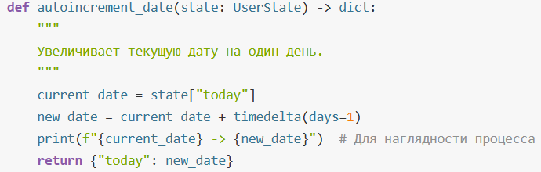
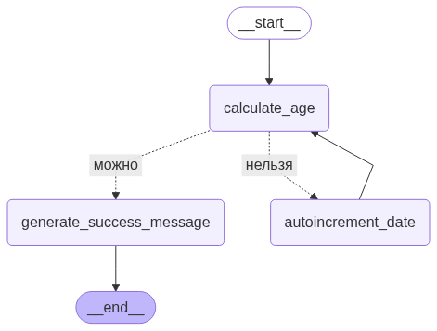
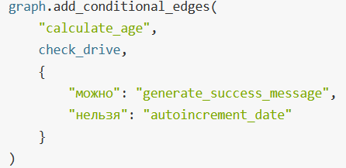
Циклические графы

Slide 9
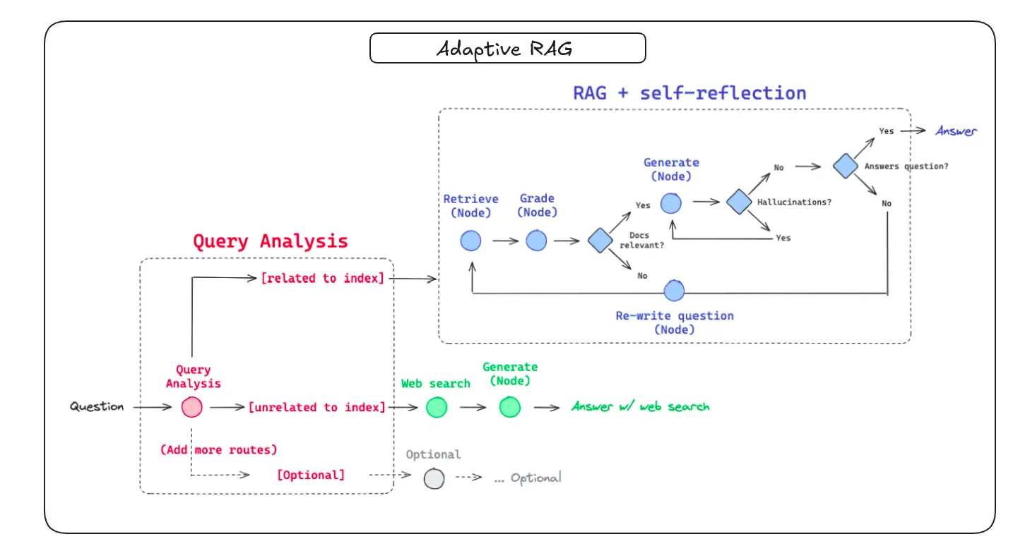
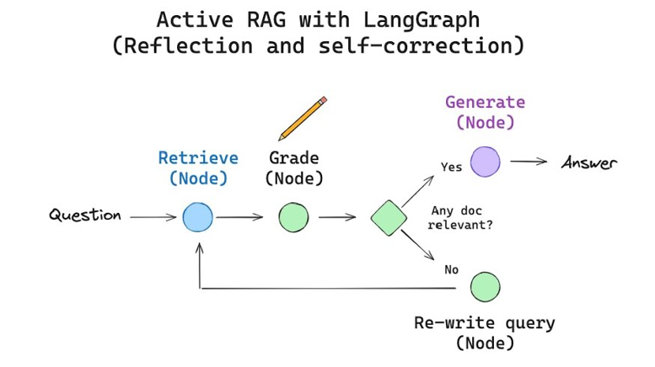
Варианты RAG с LangGraph

Slide 10
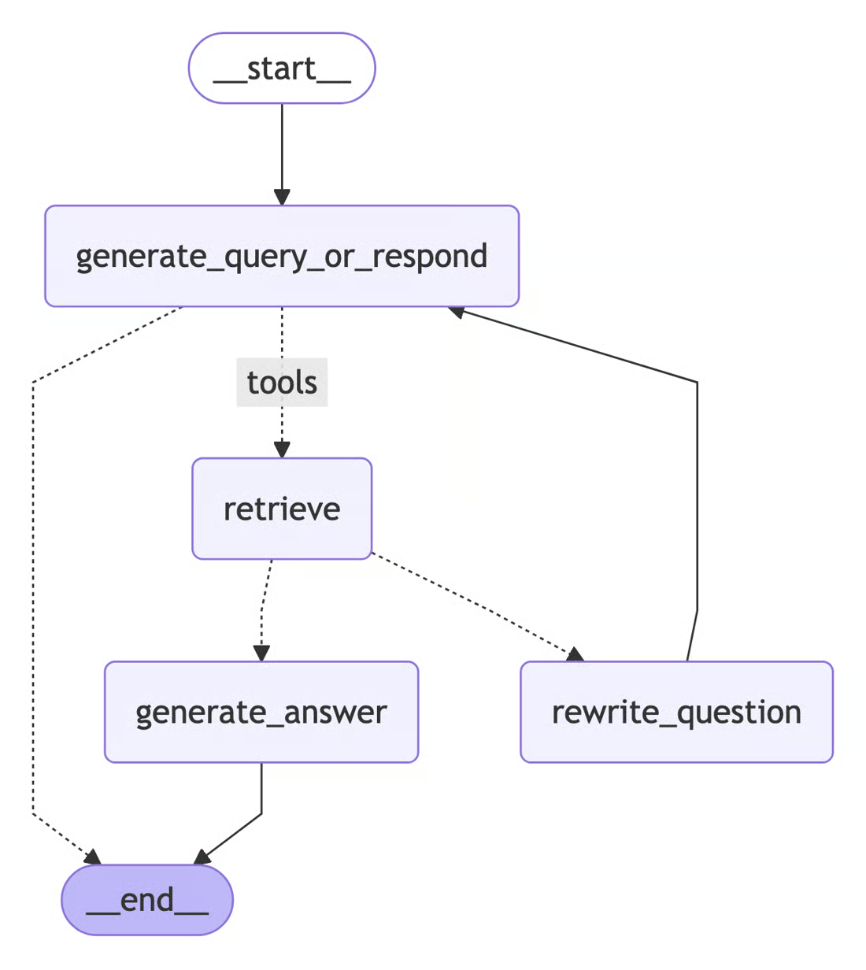
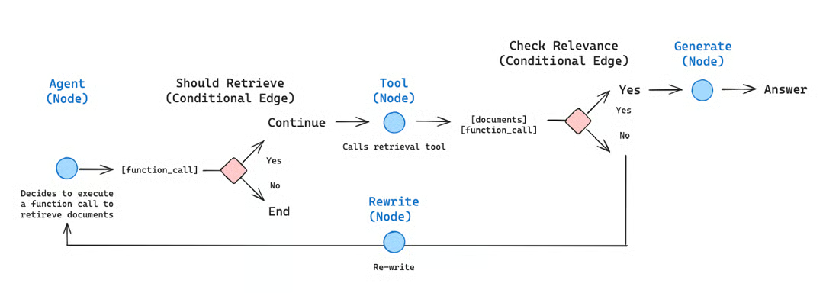
Варианты RAG с LangGraph

Slide 11
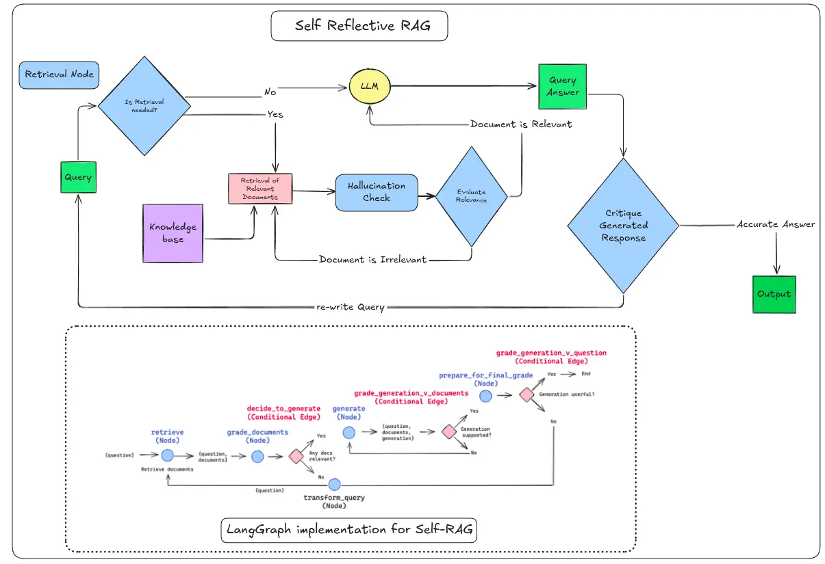

Slide 12
Задача 3
Разработать RAG-систему с веб-интерфейсом с использованием LangGraph
Система должна:
1. Загружать и индексировать текстовые документы разных типов из разных источников:
  Статьи Хабр
  https://drive.google.com/file/d/1tfSTU6yFvYBCj7FSTYtoiiRK0tfw5u2r/view
  Научные статьи
  https://drive.google.com/file/d/1itrEBAOzm2s8to5DikfSC0Y66a57xNns/view
  Новостные статьи
  https://github.com/yutkin/Lenta.Ru-News-Dataset/releases/download/v1.1/lenta-ru-news.csv.bz2
2. Определять тип запроса пользователя и выполнять поиск в соответствующем источнике
3. Если ответ не найден, то искать в web или сгенерировать ответ с помощью LLM
4. Иметь механизм самопроверки и самокоррекции результатов поиска и генерации ответа с возможностью возвращения на предыдущие шаги в случае неудовлетворительного результата
5. Отображать на экране результаты выполнения промежуточных задач
Приветствуется добавление других шагов (узлов) и применение других шаблонов RAG . Фантазируйте!
Визуализировать граф

Slide 13
Задача 3 Light
Разработать RAG-систему с веб-интерфейсом с использованием LangGraph
Система должна:
1. Загружать и индексировать текстовые документы разных типов из разных источников (10 тыс. текстов в каждом):
  Статьи Хабр
  https://drive.google.com/file/d/1vYLYbjAW77nK9RZqytlFipJP80YX6YuA/view
  Научные статьи
  https://drive.google.com/file/d/1itrEBAOzm2s8to5DikfSC0Y66a57xNns/view
  Новостные статьи
  https://drive.google.com/file/d/11MXoC_BYQzch0J4S1VCz8aEuth9NAv44/view
2. Определять тип запроса пользователя и выполнять поиск в соответствующем источнике
3. Если ответ не найден, то искать в web или сгенерировать ответ с помощью LLM
4. Иметь механизм самопроверки и самокоррекции результатов поиска и генерации ответа с возможностью возвращения на предыдущие шаги в случае неудовлетворительного результата
5. Отображать на экране результаты выполнения промежуточных задач
Приветствуется добавление других шагов (узлов) и применение других шаблонов RAG . Фантазируйте!
Визуализировать граф

Slide 14
Полезные ссылки
https://docs.langchain.com/oss/python/langgraph/agentic-rag
https://www.analyticsvidhya.com/blog/2025/01/agentic-rag-system-architectures
https://platformv.sbertech.ru/docs/public/VDB/1.0.0/common/documents/essentials/agentic-rag-langgraph.html
https://habr.com/ru/companies/amvera/articles/933460/
https://www.langchain.com/blog/agentic-rag-with-langgraph

